Slide 1
Дорнод аймгийн нийгэм, эдийн засгийн байдал
2018 оны 6 сард

Slide 2


БҮРТГЭЛТЭЙ АЖИЛГҮЙ ИРГЭД
90.4%
9.6%
Хөдөлмөр эрхлэлтийн байгууллагад ажил хайж бүртгүүлсэн иргэд 2018 оны 6 дугаар сарын эцэст 1567 болсны, 1417 (90.4%) нь бүртгэлтэй ажилгүй иргэд, 150 (9.6%) нь бүртгэлээ сэргээгээгүй идэвхигүй болон ажилтай боловч өөр ажил хайж байгаа иргэд байна.
1417 бүртгэлтэй ажилгүй иргэд
150 идэвхигүй
Нийт бүртгэлтэй ажилгүй иргэд
Нийт бүртгэлтэй ажилгүй иргэд өмнөх оны мөн үеэс 496 (35.0%) хүнээр буурч, өмнөх сараас 367 (25.90%) хүнээр буурч, 1417 болсны 517 (36.5%) нь эмэгтэйчүүд байна.
Өмнөх оны мөн үе
Өмнөх
сараас
35.0%
25.9%
36.5%
Бүртгэлтэй ажилгүй иргэдийн 53.6 хувийг 15-34
насны залуучууд эзэлж байна.
Аймгийн хөдөлмөр эрхлэлтийн байгууллагад 2018 оны эхний 6 сард ажилгүй 1417 иргэн шинээр бүртгүүлж, бүртгэлтэй байсан 233 иргэн ажилд зуучлагдан орж, 150 иргэн ажил идэвхтэй хайхгүй байгаа шалтгаанаар бүртгэлээс хасагдсан байна.
233 иргэн ажилд зуучлагдан оржээ.

Slide 3
НИЙГМИЙН ДААТГАЛ, ХАЛАМЖ
Эрүүл мэнд, нийгмийн даатгалын хэлтсийн мэдээллээр нийгмийн даатгалын сангийн орлого 2018 оны эхний 6 сард 12176.4 сая төгрөг болж, өмнөх оны мөн үеэс 1156 (9.8%) сая төгрөгөөр өсжээ.
Нийгмийн даатгалын сангийн орлого 2018 оны эхний 6 сард өмнөх оны мөн үеэс 1156 сая төгрөгөөр нэмэгдэхэд тэтгэврийн даатгалын сангийн орлого 2171.4 (10.3%) сая төгрөгөөр тэтгэмжийн даатгалын сангийн орлого 215.7 (19%) сая төгрөгөөр өссөн нь голлон нөлөөлсөн байна.
Харин нийгмийн даатгалын сангийн зарлага 23090.3 сая төгрөг болж, өмнөх оны мөн үеэс 88.3 (4.2%) сая төгрөгөөр өсжээ.
Нийгмийн даатгалын сангийн зарлага 2018 оны эхний 6 сард өмнөх оны мөн үеэс 88.3 сая төгрөгөөр нэмэгдэхэд тэтгэврийн даатгалын сангийн зарлага 215.7(30.0%) сая төгрөгөөр өссөн нь голлон нөлөөлөв

Slide 4



ЭРҮҮЛ МЭНД
Аймгийн хэмжээнд 2018 оны эхний 6 сард 966 эх амаржиж, 960 хүүхэд төрүүлсэн нь өмнөх оны мөн үеэс амаржсан эх 56 (5.8%)-аар, амьд төрсөн хүүхэд 49 (5.1%)-аар өссөн байна.
2014 I-XII
2014 I-XII
Нялхасын эндэгдэл 2018 оны эхний 6 сард 3 болж, өмнөх оны мөн үеэс 13 хүүхдээр буурсан байна.
Хүн амын цэвэр өсөлт 754 болж 2017 оны мөн үеийнхээс 4.9 хувиар буюу 37-аар өслөө. 1000 хүнд ногдох төрөлт 12.28, нас баралт 2.7 байгаа нь өмнөх оны мөн үетэй харьцуулахад төрөлт 0.39 пунктээр, нас баралт 0.11 пунктээр тус тус өссөн байна.
2016 XII
Халдварт өвчнөөр өвчлөгчид 2018 оны эхний 6 сард 1342 болж, өмнөх оны мөн үеэс 394 (29.3%)-аар буурсан байна.
2015 I-XII
Улсын хэмжээнд бүртгэлтэй ажилгүй иргэдийн 57.1 хувийг 15-34 насны залуучууд эзэлж байна.
2015 I-XII
2016 I-XII
2016 I-XII
Халдварт өвчин буурахад салхинцэцэг өвчнөөр өвчлөгчид 432 тохиолдол, энтервирус өвчнөөр өвчлөгчид 96 тохиолдол, трихоминаз 12 тохиолдлоор тус тус буурсан байна.

Slide 5



ГЭМТ ХЭРЭГ
Аймгийн хэмжээнд 2018 оны эхний 6 сард 354 гэмт хэрэг бүртгэгдсэн нь өмнөх оны мөн үеэс 111 (45.6%)-ээр өссөн байна.
Нийт бүртгэгдсэн гэмт хэргийн 125 (47.2%) нь хулгайн гэмт хэрэг эзэлж байгаа ба үүнээс мал хулгайлах гэмт хэрэг 59 бүртгэгдсэн нь өнгөрсөн оны мөн үетэй харьцуулахад 36 хэргээр буюу 1.5 дахин хувь, иргэдийн өмчийн хулгайн хэрэг 66 бүртгэгдсэн нь өмнөх оноос 20 (43.4%) хэргээр тус тус өссөн үзүүлэлттэй байна.
Гэмт хэргийн улмаас учирсан хохирол 2018 оны эхний 6 сард 952.2 сая төгрөг, нөхөн төлүүлсэн хохирлын хэмжээ 287.6 сая төгрөг болж, өмнөх оны мөн үеэс учирсан хохирол -1362.1 (58.8%) сая төгрөгөөр, нөхөн төлүүлсэн хохирол 15.3 (5.1%) сая төгрөгөөр тус тус буурсан байна.
Нийт гарсан гэмт хэргийн 67 хэргийг 81 хүн согтуугаар үйлдсэн байна. Гэмт хэргийн илрүүлэлтийн хувь аймгийн хэмжээнд 40.8 хувь байгаа нь өмнөх оны мөн үетэй харьцуулахад 24.0 пунктээр буурсан байна.
Гэмт хэргийн улмаас 25 хүн нас барж, 88 хүн гэмтсэн нь өмнөх оны мөн үетэй харьцуулахад нас барсан хүн 15 буюу 1.5 дахин өсч, гэмтсэн хүний тоо 35 буюу 28.5 хувиар буурсан байна.

Slide 6

АЙМГИЙН ТӨСӨВ САНХҮҮ
Аймгийн нэгдсэн төсвийн орлого, тусламжийн нийт хэмжээ 2018 оны эхний 6 сард 31012.5 сая төгрөг, зарлага 31670.6 сая төгрөг болж, аймгийн төсвийн нийт тэнцэл -658.1 сая төгрөгийн ашигтай гарлаа.
Татварын нийт орлого 7393.9 сая төгрөг болж, өмнөх оны мөн үеэс 230.7 (7%) сая төгрөгөөр буурч орлогын албан татвар 52.2 (8.8%) сая төгрөг,
бусад татвар, төлбөр хураамж 222 (1.7%) сая төгрөгөөр буурч нь голлон нөлөөллөө.

Slide 7


ХЭРЭГЛЭЭНИЙ ҮНИЙН ИНДЕКС
Хэрэглээний үнийн индекс гэдэг нь хэрэглэгчдийн худалдаж авсан бараа, үйлчилгээний нэр төрлөөр өөрчлөлтгүй тогтвортой байхад үнэ дунджаар хэрхэн өөрчлөгдөж буйг хэмждэг үзүүлэлт юм.
Хэрэглээний үнийн индекс 2018 оны 6 дугаар сард өмнөх оны мөн үеийнхээс 3.3 хувиар, жилийн эцсээс 1.9 хувиар тус тус өссөн бол өмнөх сараас 0.6 хувиар буурсан байна.
Ерөнхий индекс өмнөх оны мөн үеэс 3.3 хувиар өсөхөд хүнсний бараа, согтууруулах бус ундааны бүлэг 5.5 хувь, гэр ахуйн тавилга, гэр ахуйн барааны бүлгийн дүн 4.9 хувиар тус тус өссөн нь голлон нөлөөлжээ.

Slide 8
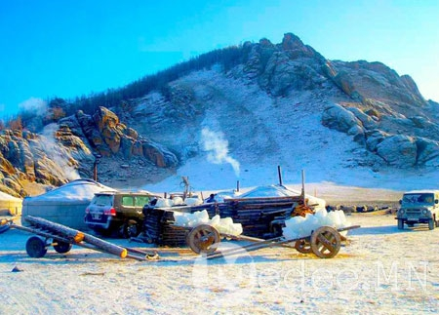
Хөдөө аж ахуй
ТОМ МАЛЫН ЗҮЙ БУС ХОРОГДОЛ, жил бүрийн 6 дугаар
сард толгой
Том малын зүй бус хорогдол 2018 оны эхний 6 сард аймгийн хэмжээнд 3131 болж, өмнөх оны мөн үеэс 4206 (57.3%) толгойгоор буурсан байна.
Том малын зүй бус хорогдлыг төрлөөр нь авч үзвэл ямаа 1174, хонь 1073, үхэр 582, адуу 297, тэмээ 5 байна.
Нийт хорогдсон малын 37.5 хувийг ямаа, 33.2 хувийг хонь эзэлж байна.
Аймгийн хэмжээнд өвчнөөр хорогдсон мал 2018 оны эхний 6 сард 138 толгой болж, өмнөх оны мөн үеэс 951 толгойгоор буурав.

Slide 9
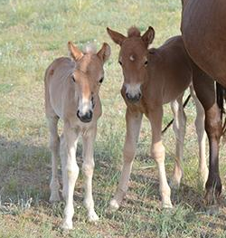
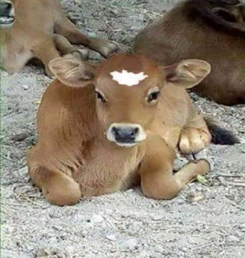
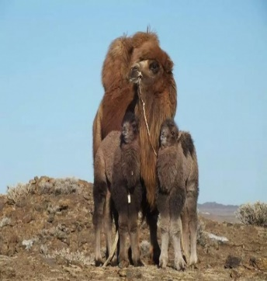
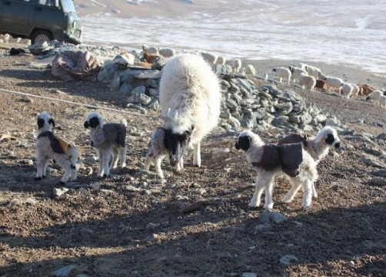
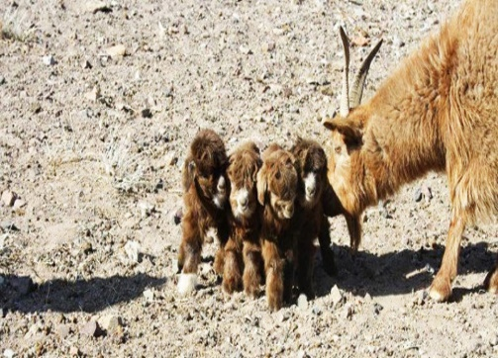
МАЛ аж ахуй
Аймгийн хэмжээнд 2017 оны эцэст тоологдсон төллөх насны нийт 931.2 мянган хээлтэгч малын 775.9 мянган (83.3%) нь 2018 оны эхний хагас жилд төллөсөн байна. Эм хонины 87.0 хувь, эм ямааны 84.2 хувь, ингэний 49.4 хувь, үнээний 69.2 хувь, гүүний 72.6 хувь нь төллөжээ.
Гарсан төлийн 99.8 хувь буюу 774.4 мянган төл бойжиж байна. Бойжуулсан төл өмнөх оны мөн үеэс 168.6 (27.8%) саяар буурсан байна.
УНАГА:
53.7 мянган толгой, өмнөх оны мөн үеэс 22.9%-аар их
ТУГАЛ:
57.9 мянган толгой, өмнөх оны мөн үеэс 23.7%-аар их
БОТГО:
1.0 мянган толгой, өмнөх оны мөн үеэс 9.8%-аар их
ХУРГА:
425.6 мянган толгой, өмнөх оны мөн үеэс 29.9%-аар их
ИШИГ:
236.2 мянган толгой, өмнөх оны мөн үеэс 26.6%-аар их

Slide 10

ГАЗАР ТАРИАЛАН
Аймгийн хэмжээнд 2018 оны 7 дугаар сарын 1-ний байдлаар Үр тариа 15806 га-д, улаан буудай 13156 га-д, төмс 183.3 га-д, хүнсний ногоо 162.5 га-д, тэжээлийн ургамал 3330 га-д, техникийн ургамал 9780 га, эмийн ургамал 600 га-д тус тус тариалсан байна.
Өмнөх оны мөн үеэс үр тариа 8394 (34.7%) га, улаан буудай 3856 (22.7%) га, эмийн ургамал 900 (60%) га, төмс 0.1 (0.1%) га-аар тус тус буурч, техникийн ургамал 3200 (48.6%) га, тэжээлийн ургамал 1644.8 (97.6%) га, хүнсний ногоо 65.6 (67.7%) га-аар өссөн байна.

Slide 11


АЖ ҮЙЛДВЭР
Аж үйлдвэрийн салбарын нийт үйлдвэрлэл 2018 оны эхний 6 сард урьдчилсан гүйцэтгэлээр 29.1 тэрбум төгрөгт хүрч, өмнөх оны мөн үеэс 0.08 тэрбум төгрөгөөр өслөө. Аж үйлдвэрийн салбарын борлуулсан бүтээгдэхүүн 2018 оны эхний 6 сард 28 тэрбум төгрөгт хүрч, өмнөх оны мөн үеийнхээс 0.7 тэрбум төгрөгөөр буурсан.
Цахилгаан, дулаан үйлдвэрлэх аж үйлдвэрийн нийт үйлдвэрлэл өмнөх оны мөн үеэс 0.68 тэрбум төгрөгөөр өссөн нь голлон нөлөөлөв.

Slide 12


